Slide 1

網程期末專案
00957122 李汪慶
00957008 黃鉦浩

Slide 2
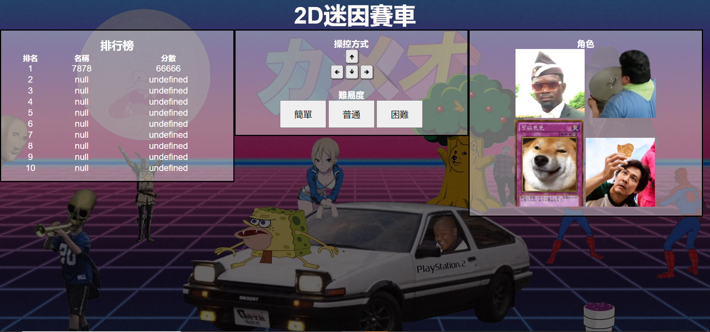
主題: 迷因賽車

Slide 3
作品特色
蒐集各個著名的網路迷因
結合小時候玩過的平面2D賽車遊戲
創新又保有懷舊風格

Slide 4
網站架構
初始畫面
選擇角色及難易度
開始遊戲
遊戲結束時輸入名稱

Slide 5
分工
李汪慶
遊戲 場景 音效 設計
黃鉦浩
初始及結束介面
使用技術
HTML5
CSS
JavaScript

